Slide 1
Куратор маршрута: Жукова Елена Юрьевна Должность: методист управления культуры Контактные данные: тел. 8(38472) 3-35-71; E-mail: ukkaltan@mail.ru
КАЛТАНСКИЙ ГОРОДСКОЙ ОКРУГ

Slide 2
Градообразующее предприятие ОАО «ЮЖНО-КУЗБАССКАЯ ГРЭС»
КАЛТАНСКИЙ ГОРОДСКОЙ ОКРУГ

Slide 3
ИЗ ИСТОРИИ
ЮК ГРЭС (Южно-Кузбасская государственная районная электростанция) - первая в СССР тепловая электростанция, спроектированная и построенная для работы на высоких параметрах пара. Построена на реке Кондома, является градообразующим предприятием для города Калтан, который рос и строился вместе со станцией.

Slide 4
28 апреля 1951 года Южно-Кузбасской ГРЭС впервые выработала промышленный ток. Окончено строительство было в ноябре 1956 года пуском в эксплуатацию восьмого турбогенератора. Установленная мощность электростанции достигла проектной – 500 мегаватт (МВт) и увеличила электрическую мощность Кузбасса более чем вдвое, обеспечив рост экономического потенциала области.

Slide 5
Южно-Кузбасская ГРЭС
80 – е годы.

Slide 6
НА СОВРЕМЕННОМ ЭТАПЕ
С 2007 года предприятие работает в составе ОАО «Мечел».
ЮК ГРЭС - тепловая станция и спроектирована для работы на каменных углях Кузнецкого месторождения. Структура предприятия включает в себя 8 основных цехов, вспомогательные отделы и службы. Основными являются цеха: топливоподачи, котельный, турбинный, электрический, тепловой автоматики и измерений, химический, теплосетевой и цех централизованного ремонта.

Slide 7
Химический цех
Электрический цех

Slide 8
Сосредоточием всей работы предприятия является Главный щит управления. Он связан со всеми цехами и службами, со всем оборудованием и аппаратами, расположенными на территории станции, сюда ежесекундно поступает вся текущая информация, здесь же оперативно принимаются необходимые решения.

Slide 9
Южно-Кузбасская ГРЭС сегодня
Все прошедшие годы станция была и остается надежным поставщиком тепловой и электрической энергии. За годы работы станции ею было выработано более 180 миллиардов киловатт/часов электрической энергии, потребителям отпущено свыше 25- миллионов гигакалорий тепловой энергии.

Slide 10
За свою более чем полувековую историю оборудование ЮК ГРЭС неоднократно модернизировалось, что позволяло ей соответствовать современным требованиям, предъявляемым к электростанциям. И сегодня на предприятии действует комплексная программа реконструкции, реализация которой поможет вдохнуть в электростанцию вторую жизнь.

Slide 11
Большое внимание на предприятии уделяется экологии.
В 2013 году реконструирована система промливневой канализации территории станции.
Только пройдя эти ступени очистки, ливневая вода поступит в сбросные каналы и далее в реку Кондома.

Slide 12
Зимой в Калтане снег белый, несмотря на то, что практически в черте города работает угольная электростанция. И река, на которой построена электростанция, не получит ущерба от работы промышленного объекта. Люди, которые работают на ЮК ГРЭС, любят свой город. Они не просто дарят ему тепло и свет, но и заботятся о его будущем.

Slide 13
Название маршрута:
Космическая слава Калтана

Slide 14
Космическая слава Калтана Малая родина летчика-космонавта Максима Сураева.

Slide 15
Семейная династия: отец и сын
«Наш Максимка»
- так называют космонавта-исследователя Максима Сураева бывшие одноклассники его отца – Виктора Григорьевича, уроженца Сарбала. И в частности, Зоя Дмитриевна Пушкарева, руководитель школьного краеведческого музея. Со своим одноклассником Виктором Сураевым она до сих пор перезванивается и переписывается. Этой известной в Сарбале семье посвящен не один раздел музея.
Бабушка космонавта Дарья Ивановна Сураева преподавала в начальных классах семилетней сельской школы. Её сын Виктор с детства мечтал быть летчиком и очень настойчиво стремился к достижению этой цели. «Незавидного росточка, хрупкий, Витя «сам себя сделал». Закалялся, бегал, качал мускулы, подтягивался на турнике… И в конце концов своего достиг: поступил в Челябинское лётное училище», – рассказывает Зоя Дмитриевна.
Затем Виктор Сураев окончил академию имени Юрия Гагарина. Причем вместе с Петром Климуком, который потом трижды летал в космос. К сожалению, самому Виктору Григорьевичу «выйти за пределы земного притяжения» не довелось. Зато исследователем космоса стал его сын, Максим Сураев, родившийся уже в Челябинске и с отличием окончивший Ейское высшее военное авиационное училище, а затем и академию имени Н.Е.Жуковского. Примечательно, что Максим перед полетом «тренировался» в Центре подготовки космонавтов под руководством бывшего однокашника отца – Петра Климука.

Slide 16
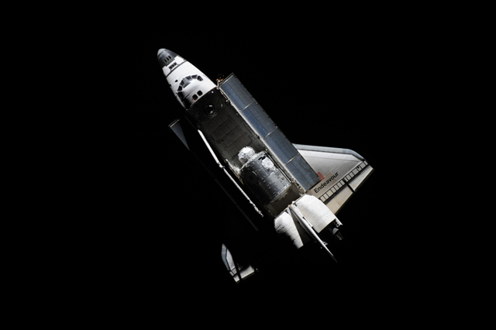
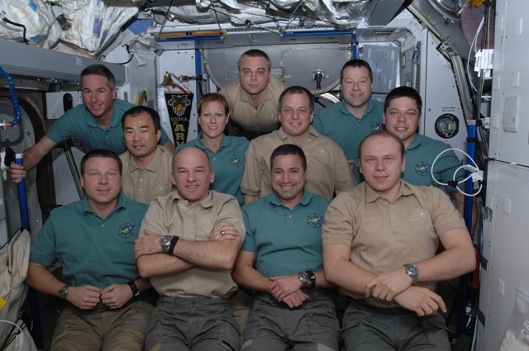
Своего «звездного часа» Максим Сураев ждал двенадцать лет. И вот наконец 30 сентября 2009 года он стартовал к Международной космической станции в составе международного экипажа на корабле «Союз ТМА-16». В полет он отправился вместе с космическим туристом из Канады Ги Лалиберте и астронавтом NASA Джеффри Уильямсом. На орбите основной экипаж провел 169 суток, вернувшись на Землю только 18 марта 2010 года. Во время экспедиции Максим совершил выход в открытый космос, МКС за эти полгода «посетили» два американских шаттла и два российских грузовых корабля «Прогресс М».

Slide 17
В интернет из космоса
Кроме того, Максим стал первым российским космическим блогером. На своей странице на сайте Роскосмоса он рассказывал о жизни и работе экипажа на станции, выращивании пшеницы и выведении бабочек в невесомости, о сне в спальном мешке, космических продуктах и о том, зачем на борту станции находится корабельный колокол. Ведя блог прямо с борта корабля, Сураев наиболее важными назвал геофизические эксперименты и, в частности, проведение мониторинга сейсмических эффектов. Эти сведения необходимы для отработки прогноза развития природных и техногенных катастроф.

Slide 18
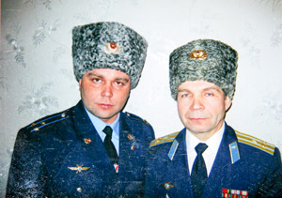
Его отец Виктор Григорьевич, уроженец Кузбасса, естественно, гордится своим «младшим поколением». Сегодня Сураев-старший возглавляет созданную им же компанию «Технологии горения». Сотрудники ее делают усовершенствованные печи и реакторы («В них горит всё, что называется органикой».) А в музее села Сарбала с гордостью показывают посетителям запись-признание полковника ВВС, выпускника местной школы 1960 года Виктора Сураева: «Храню самые теплые воспоминания о родной школе, которая дала мне возможность получить хороший старт для всей дальнейшей напряженной и интересной боевой и трудовой деятельности с солидным результатом для Родины и семьи. Низкий поклон ещё живым учителям и светлая память ушедшим…»

Slide 19
Название маршрута:
Уникальная школьная геологическая экспозиция

Slide 20
Уникальная школьная геологическая экспозиция

Slide 21
С чего начинался музей
Разнообразие минералов и горных пород области вызвал у ребят интерес к геологическим наукам.
Первые исследования начались с изучения окрестностей города. Геологический материал стал практически накапливаться с первых дней работы в школе Разваляева Юрия Дмитриевича.
Изучив краеведческую и научно-популярную геологическую литературу, сначала работали на обнажении юрских конгломератов реки Калтанчик, совершали геологические экскурсии и походы по Кузбассу. Самыми первыми образцами были углистые сланцы с корочками пирита, песчаники с отпечатками папоротников и травянистой растительности, горные породы и минералы из аллювиальных отложений реки Калтанчик. Они и легли в основу создания музея.

Slide 22
Организатор и руководитель школьного геологического музея Разваляев Юрий Дмитриевич. Учитель географии высшей категории. Отличник народного просвещения, Заслуженный учитель РФ

Slide 23
Витрины геологического музея

Slide 24
Определение физических свойств минералов

Slide 25
Отделы музея
Классы минералов
Физические свойства минералов
Горные породы
Полезные ископаемые Кузбасса
Отдел даров
Отдел находок

Slide 26
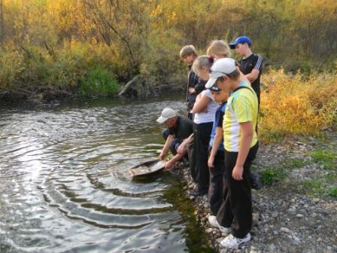
Источники поступления образцов в музейную коллекцию
Геологические экскурсии

Slide 27
Дары

Slide 28
Летние походы

